Slide 1
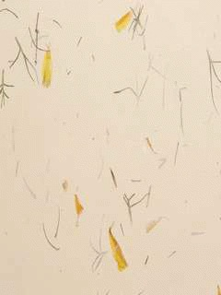
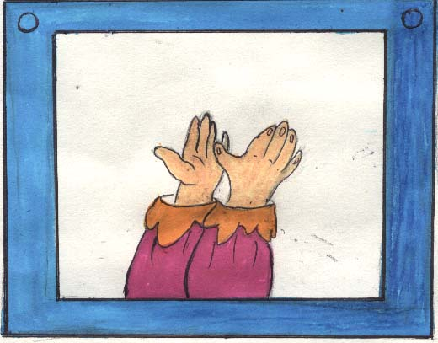
pàng hū hū
6、胖乎乎的小手

Slide 2
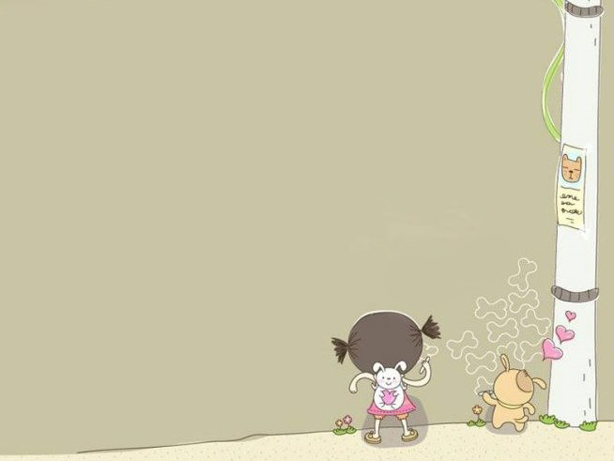
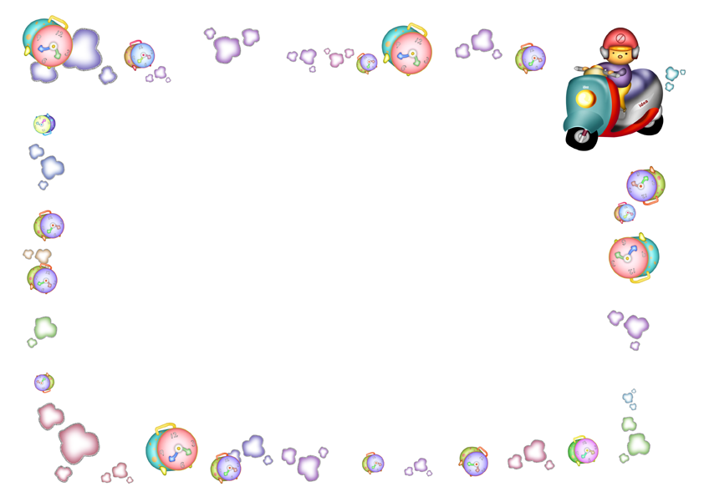
自学方法提示
1、借助拼音读课文。
2、划出课文中的生字，带拼音多读几遍。
3、再读课文，试着把课文读通顺。

Slide 3

pàng xǐ zhāng gāng
胖 喜 张 刚
tiē qiáng tì tuō
贴 墙 替 拖
xié bāng děng biàn
鞋 帮 等 变

Slide 4

读一读
胖 喜 张 刚 贴
墙 替 拖 鞋 帮
等 变 情

Slide 5
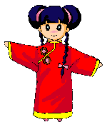
喜
刚
贴
鞋
张
胖
帮
拖
替
等
变
情
墙
这课的生字
我全认识

Slide 6
喜欢 张贴 刚才 拖鞋
帮忙 变成 事情 墙上
胖乎乎 拿拖鞋
洗手绢 挠痒痒

Slide 7

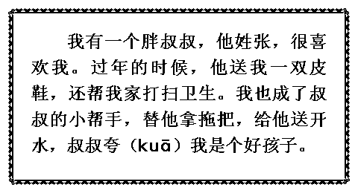

Slide 8
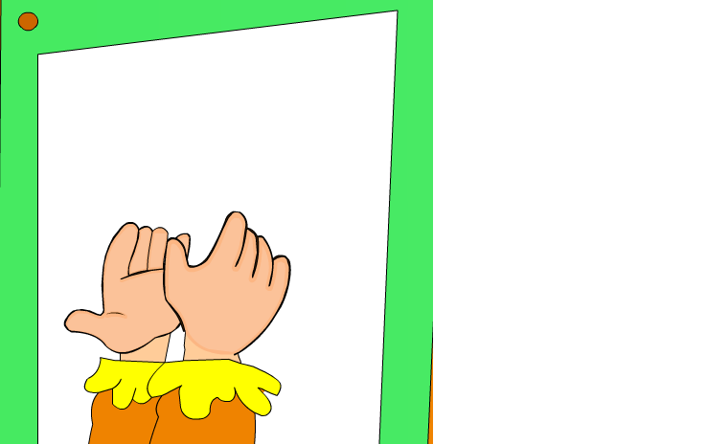
xǐ zhāng
全家人都喜欢兰兰画的这张画。

Slide 9
1、“全家”指哪些人？
2、“这张画”指哪张画？
3、兰兰用自己那胖乎乎的小手为谁做过什么事？

Slide 10
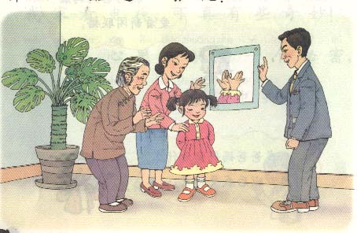
我只是画了自己的小手啊！我有那么多画，您为什么只贴这一张呢？

Slide 11
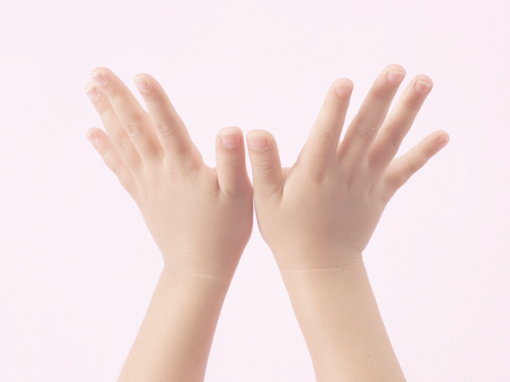
爸爸说：“这胖乎乎的小手替我拿过拖鞋呀！”

Slide 12
妈妈下班回来，看见画，笑着说：“这胖乎乎的小手给我洗过手绢啊！”

Slide 13
姥姥从厨房出来，一眼就看见了画上红润润的小手，说：“这胖乎乎的小手帮我挠过痒痒啊!”

Slide 14
我知道了:
爸爸喜欢兰兰的小手，是因为 。
妈妈喜欢兰兰的小手，是因为 。
姥姥喜欢兰兰的小手，是因为 。
兰兰明白了，大家喜欢她的画，是因为

Slide 15


兰兰长大以后，会帮家人做哪些事情呢？
你长大以后，会帮家人做哪些事情呢？

Slide 16
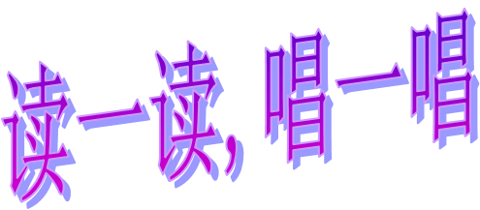
胖小手，真勤劳，
样样事情都会做。
替爸爸，拿拖鞋，
给妈妈，洗手绢，
帮姥姥，挠痒痒，
人人喜欢人人夸。

